Slide 1
Seminár pre žiadateľov o nenávratný finančný príspevok z programu INTERREG V-A SK-CZ
20.5.2019 - Zlín, 22.5.2019 – Trenčín, 28.5.2019 – Brno, 29.5.2019 - Trnava

Slide 2
Program školenia
Predstavenie výzvy INTERREG V-A SK-CZ/2019/11
Správne predkladanie žiadosti o NFP
Najčastejšie chyby pri predkladaní žiadosti o NFP
Oprávnenosť výdavkov
Priestor na otázky

Slide 3
Predstavíme si:
Chyby pri predkladaní žiadostí o NFP
Nedostatky, pre ktoré žiadosť nepostúpila do ďalšieho hodnotenia
Nedostatky zistené pri administratívnej kontrole žiadostí
Nedostatky zistené pri odbornom hodnotení
Odporúčania na predloženie kvalitnej žiadosti

Slide 4
Chyby pri predkladaní žiadostí o NFP –
Zastavenie konania o žiadosti o NFP
ODPORÚČANIA:
Obal žiadosti o NFP neobsahoval povinné náležitosti (názov a adresa žiadateľa (VP), názov a adresa vyhlasovateľa výzvy (RO/STS, resp. Infobod), názov programu, kód výzvy, názov projektu, nápis „Žiadosť o NFP“, nápis „neotvárať“);
Žiadosť nebola zviazaná v pevnej väzbe;
POVINNÉ NÁLEŽITOSTI
Žiadosť o NFP nebola predložená v písomnej (tlačenej) podobe v jednom origináli a v dvoch kópiách;
Žiadateľ nezaslal doplnenú ŽoNFP vytlačenú a podpísanú v tlačenej podobe v jednom origináli a v dvoch kópiách;

Slide 5
Chyby pri predkladaní žiadostí o NFP –
Zastavenie konania o žiadosti o NFP
Žiadosť o NFP nebola podpísaná štatutárnym zástupcom vedúceho partnera ani osobou splnomocnenou konať v mene štatutárneho zástupcu partnera
------------------------------------------------------------------------------------------------------------
Žiadosť o NFP nebola vyplnená kompletne, presne, jednoznačne a zrozumiteľne;
Prílohy k Žiadosti o NFP neboli platné, aktuálne, očíslované resp. zoradené podľa predpísaného zoznamu;

Slide 6
2. Nedostatky, pre ktoré žiadosť
nepostúpila do ďalšieho hodnotenia
Neoprávnenosť:
žiadateľa/partnera
aktivít
cieľových skupín
výdavkov
Žiadateľ nezaslal doplnenie žiadosti o NFP na základe zaslanej Výzvy:
vôbec
včas
v požadovanom rozsahu
Bola identifikovaná štátna pomoc.

Slide 7
3. Nedostatky zistené pri
administratívnej kontrole žiadostí
FORMULÁR ŽoNFP
1. Identifikácia žiadateľa & 2. Identifikácia ostatných partnerov projektu – nezaevidovaný „Štatutárny orgán“
6.A Miesto realizácie projektu/6.B Miesto realizácie projektu mopú - do poznámky k miestu realizácie projektu treba v relevantných prípadoch uviesť bližšiu špecifikáciu miest realizácie (investičné projekty: napr. parcelné čísla, čísla LV)
10.1 Aktivity partnerov v projekte a očakávané merateľné ukazovatele musí byť v súlade s kartou č. 3 Aktivity partnerov v projekte a očakávané merateľné ukazovatele Prílohy č. 1 Opis projektu

Slide 8
3. Nedostatky zistené pri
administratívnej kontrole žiadostí
FORMULÁR ŽoNFP
9.1 Aktivity projektu realizované v oprávnenom programovom území/9.2 Aktivity projektu realizované mopú - používateľ vyberie IBA aktivitu „Realizácia aktivít projektu“ resp. „Realizácia aktivít projektu mimo oprávneného územia“ (ostatné aktivity, ktoré sa zobrazia sú irelevantné). Za každého partnera treba vytvoriť iba jednu aktivitu projektu, t. j. IBA „Realizáciu aktivít projektu“ resp. „Realizácia aktivít projektu mimo oprávneného územia“. Partneri projektu si nepridávajú žiadne iné aktivity okrem vyššie uvedenej. Žiadateľ postupuje podľa „Pokynov k vyplneniu formuláru žiadosti o NFP vo verejnej časti ITMS2014+“, ktoré sú dostupné na nasledovnom odkaze: https://www.sk-cz.eu/sk/aktuality/novinky/325-nazov-oznamenie-o-uprave-sposobu-vkladania-rozpoctu-ziadosti-o-nfp-do-systemu-itms2014

Slide 9
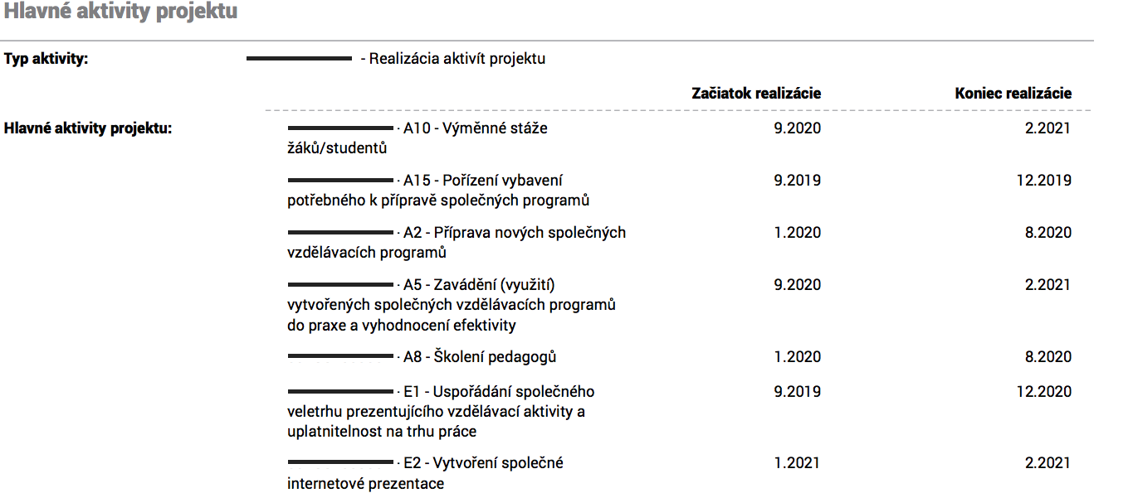
NESPRÁVNE

Slide 10
SPRÁVNE

Slide 11
3. Nedostatky zistené pri
administratívnej kontrole žiadostí
FORMULÁR ŽoNFP
11. Rozpočet projektu podľa kategórií výdavkov sa zobrazí už iba aktivita projektu „Realizácia aktivít projektu“ (pramení zo správne vyplneného bodu č. 9.1 Aktivity projektu realizované v oprávnenom programovom území) zoskupená podľa typov aktivít. Žiadateľ ku každej aktivite projektu vyberie aspoň jednu skupinu výdavku, t.j. rozpočtovú kapitolu a ku každej rozpočtovej kapitole musí zadať celkovú výšku výdavku (za všetky zdroje, t.j. 100%).
11 Rozpočet projektu podľa kategórií výdavkov treba vyplniť tak, aby v rámci každej skupiny výdavkov (rozpočtovej kapitoly) bola vytvorená len jedna podpoložka s identickým názvom ako ten, ktorý je uvedený v skupine výdavkov. Žiadateľ postupuje podľa „Pokynov k vyplneniu formuláru žiadosti o NFP vo verejnej časti ITMS2014+“, ktoré sú dostupné na nasledovnom odkaze: https://www.sk-cz.eu/sk/aktuality/novinky/325-nazov-oznamenie-o-uprave-sposobu-vkladania-rozpoctu-ziadosti-o-nfp-do-systemu-itms2014.
11.C.XY bolo nesprávne uvedené „Požadované percento spolufinancovania NFP“
( NFP = ERDF + štátny rozpočet partnera)

Slide 12
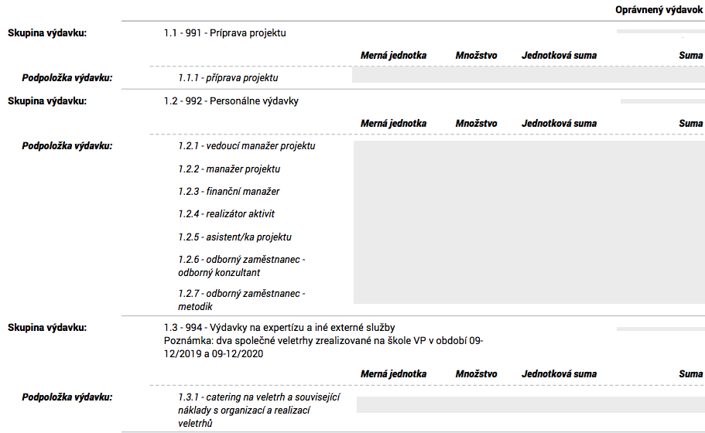
NESPRÁVNE

Slide 13
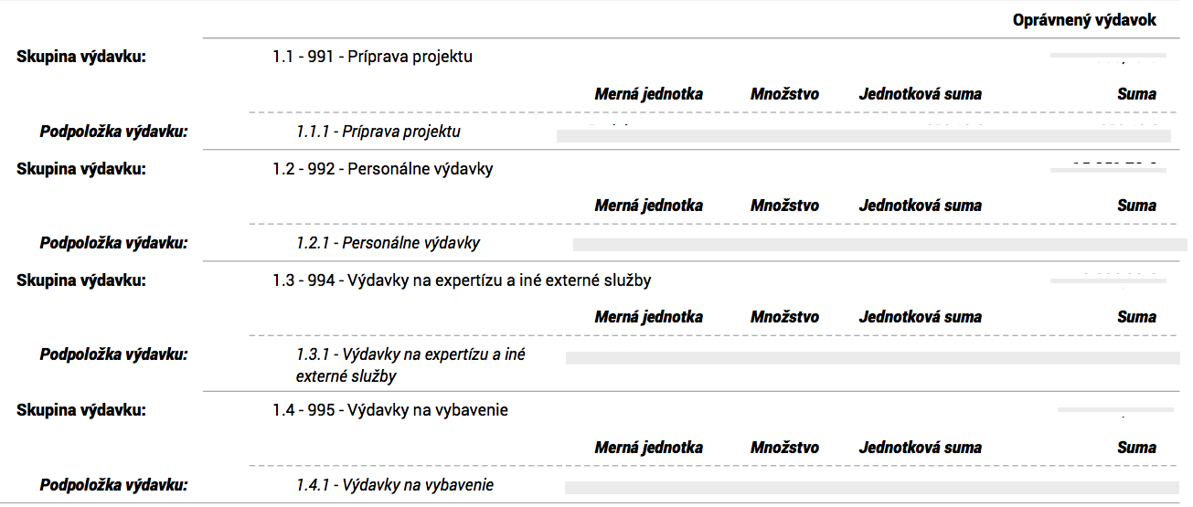
SPRÁVNE

Slide 14
3. Nedostatky zistené pri
administratívnej kontrole žiadostí
Najčastejšie chyby:
nesprávne uvedené merateľné ukazovatele a ich cieľové hodnoty
cieľové hodnoty merateľných ukazovateľov nie sú v súlade s popisom aktivít a prílohami
parcelné čísla a súpisné čísla stavieb, na ktorých sa projekt realizuje (pozemok/budova) nekorešpondujú s číslami uvedenými v katastrálnych mapách, príp. v prílohe č. 6a/6b a projektovej dokumentácii
Popis personálnych pozícií:
nie sú uvedené všetky personálne pozície v projekte
v prípade použitia personálneho paušálu chýba jeho výpočet
chýba preukázanie odbornej spôsobilosti odborných zamestnancov
chýba popis prevádzkovej kapacity žiadateľa

Slide 15
6. Harmonogram realizácie aktivít
6.1 Aktivity projektu realizované v oprávnenom programovom území Možnosť vyberať: - ľubovoľný počet TYPOV AKTIVÍT v rámci vybraného ŠPECIFICKÉHO CIEĽA - ľubovoľný počet PROJEKTOVÝCH AKTIVÍT v rámci vybraného TYPU AKTIVITY
Typ aktivity: | Výber z preddefinovanej ponuky.
Projektová aktivita | Začiatok realizácie aktivity | Koniec realizácie aktivity | Zapojenie partnerov
Výber z preddefinovanej ponuky. | mesiac/rok | mesiac/rok | VP, HCP, PP1, PP2, PP3, atď.
Najčastejšie chyby v harmonograme realizácie aktivít:
chýbajúce povinné aktivity „riadenie projektu“ a „zabezpečenie povinnej publicity projektu“
zapojenie partnerov nekorešponduje s prílohou „Aktivity partnerov v projekte a očakávané merateľné ukazovatele“
duplicitne uvádzané aktivity

Slide 16
7.1.1 Aktivity Vedúceho partnera
Názov partnera: | Nevypĺňa sa, automaticky generované.
Typ aktivity: | Výber z preddefinovanej ponuky.
Konkrétny cieľ: | Nevypĺňa sa, automaticky generované.
Projektová aktivita: | Výber z preddefinovanej ponuky.
Popis projektovej aktivity:
Merateľný ukazovateľ: | Nevypĺňa sa, automaticky generované.
Merná jednotka: | Ak v rámci zvolenej aktivity nedôjde k naplneniu merateľného ukazovateľa, t.j. žiadateľ si daný ukazovateľ nevybral a nemá v pláne ho vykazovať, v ďalších bunkách sa uvedie N/A.
Východisková hodnota: ak relevantné žiadateľ uvedie východiskovú hodnotu (aktuálnu) MU, v opačnom prípade uvedie "0" (nula)
Cieľová hodnota:
Čas plnenia: mesiac/rok
Najčastejšie chyby v časti Aktivity partnera/partnerov:
merné jednotky nie sú v súlade s Manuálom príp. a impl.
chýbajúce povinné aktivity „riadenie projektu“ a „zabezpečenie povinnej publicity projektu“
hodnoty merateľných ukazovateľov, ktoré sú pre všetkých partnerov spoločné, sú uvádzané duplicitne, aktivity neboli dostatočne popísané
v prípade, že je merateľný ukazovateľ rovnaký pri viacerých aktivitách, je potrebné vybrať len jednu aktivitu pri ktorej bude generovaný, pri ostatných aktivitách uviesť jeho cieľovú hodnotu N/A

Slide 17
7.1.1 Aktivity Vedúceho partnera
Názov partnera: | Nevypĺňa sa, automaticky generované.
Typ aktivity: | Výber z preddefinovanej ponuky.
Konkrétny cieľ: | Nevypĺňa sa, automaticky generované.
Projektová aktivita: | Výber z preddefinovanej ponuky.
Popis projektovej aktivity:
Merateľný ukazovateľ: | Nevypĺňa sa, automaticky generované.
Merná jednotka: | Ak v rámci zvolenej aktivity nedôjde k naplneniu merateľného ukazovateľa, t.j. žiadateľ si daný ukazovateľ nevybral a nemá v pláne ho vykazovať, v ďalších bunkách sa uvedie N/A.
Východisková hodnota: ak relevantné žiadateľ uvedie východiskovú hodnotu (aktuálnu) MU, v opačnom prípade uvedie "0" (nula)
Cieľová hodnota:
Čas plnenia: mesiac/rok
Najčastejšie chyby v časti Aktivity partnera/partnerov:
nesprávne vyplnené východiskové hodnoty a cieľové hodnoty
ak je v MU „N/A“, „N/A“ sa uvedie aj do mernej jednotky, východiskovej hodnoty a cieľovej hodnoty
ak jeden z partnerov vykáže MU v plnej hodnote, ostatní partneri si k MU uvedú „N/A“

Slide 18
9.C Spolufinancovanie
 | Partner | Suma v EUR | Podiel v % | Suma celkom v EUR | Podiel celkom v %
Celkový rozpočet projektu: | VP
 | HCP
 | PP 1
Spolufinancovanie zo zdrojov EÚ (EFRR): | VP
 | HCP
 | PP 1
Vlastné zdroje spolufinancovania (súkromné): | VP
 | HCP
 | PP 1
Spolufinancovanie zo zdrojov štátneho rozpočtu: | VP
 | HCP
 | PP 1
Spolufinancovanie z rozpočtu kraja: | VP
 | HCP
 | PP 1
Spolufinancovanie z rozpočtu obce/mesta: | VP
 | HCP
 | PP 1
Iné verejné zdroje: | VP
 | HCP
 | PP 1
SPOLU: |  |  |  |  | 0,00%
Najčastejšie chyby:
chýbajúce financovanie z vlastných zdrojov, resp. zo štátneho rozpočtu
nesprávny podiel spolufinancovania v %
nesprávne zvolené spolufinancovanie z vlastných zdrojov - verejné alebo súkromné

Slide 19
Podrobný rozpočet projektu Vedúceho partnera
1. Príprava projektu (max 5% z celkového rozpočtu) |  |  |  |  |  | Percentá: |  | Suma: | 0,00 €
Názov položky |  |  | Jednotka | Popis | Aktivita | Počet jednotiek | Cena za jednotku |  | Spolu
 |  |  |  |  |  |  |  |  | 0,00 €
2. Personálne výdavky |  |  |  |  |  | Percentá: |  | Suma: | 0,00 €
2a. Výdavky na zamestnancov podľa čl.19 nar.1299/2013 (max. 20% paušalizácia): |  |  |  |  | vyber | Percento: |  | Suma: | 0,00 €
2b. Personálne výdavky (bez paušalizácie) |  |  |  |  |  | Jednotka | Počet jednotiek | Cena za jednotku | Spolu
Pracovná pozícia | prac.pomer/úvezok | Popis |  |  | Aktivita
 | TPP |  |  |  |  | hod |  |  | 0,00 €
3. Cestovné výdavky a výdavky na ubytovanie |  |  |  |  |  | Percentá: |  | Suma: | 0,00 €
Názov položky |  |  | Jednotka | Popis | Aktivita | Počet jednotiek | Cena za jednotku |  | Spolu
 |  |  |  |  |  |  |  |  | 0,00 €
4. Výdavky na expertízu a iné externé služby |  |  |  |  |  | Percentá: |  | Suma: | 0,00 €
Názov položky |  |  | Jednotka | Popis | Aktivita | Počet jednotiek | Cena za jednotku |  | Spolu
 |  |  |  |  |  |  |  |  | 0,00 €
5. Výdavky na vybavenie |  |  |  |  |  | Percentá: |  | Suma: | 0,00 €
Názov položky |  |  | Jednotka | Popis | Aktivita | Počet jednotiek | Cena za jednotku |  | Spolu
 |  |  |  |  |  |  |  |  | 0,00 €
6. Investície |  |  |  |  |  | Percentá: |  | Suma: | 0,00 €
Názov položky |  |  | Jednotka | Popis | Aktivita | Počet jednotiek | Cena za jednotku |  | Spolu
 |  |  |  |  |  |  |  |  | 0,00 €
7. Kancelárske, administratívne a iné nepriame výdavky |  |  |  |  |  | Percentá: |  | Suma: | 0,00 €
Percentuálny podiel rozpočtovej kapitoly (max 15 %) z výšky výdavkov v rozpočtovej kapitole 2 |  |  |  |  |  | Percento: (max. 15%) |  | Suma: | 0,00 €
Výdavky spolu: |  |  |  |  |  | Percentá: |  | Suma: | 0,00 €
Výdavky na prípravu projektu: |  |  |  |  |  | Percentá: |  | Suma: | 0,00 €
Priame výdavky projektu: |  |  |  |  |  | Percentá: |  | Suma: | 0,00 €
Nepriame výdavky projektu: |  |  |  |  |  | Percentá: |  | Suma: | 0,00 €
Výdavky na zamestnancov podľa čl.19 nar.1299/2013 (20% paušalizácia): |  |  |  |  |  | Percentá: |  | Suma: | 0,00 €
15 % Flat rate podľa čl.68 ods.1 písm.b) nar.1303/2013: |  |  |  |  |  | Percentá: |  | Suma: | 0,00 €
Najčastejšie chyby:
chýbajú priradené aktivity k položkám rozpočtu (riadenie projektu a zabezpečenie povinnej publicity)
pracovné pozície v kapitole 2 nie sú v súlade s dokumentom Maximálne prípustné limity personálnych výdavkov resp. obsahujú nadbytočný text
nesprávne zaradené položky do rozpočtových kapitol

Slide 20
Podrobný rozpočet projektu Vedúceho partnera
1. Príprava projektu (max 5% z celkového rozpočtu) |  |  |  |  |  | Percentá: |  | Suma: | 0,00 €
Názov položky |  |  | Jednotka | Popis | Aktivita | Počet jednotiek | Cena za jednotku |  | Spolu
 |  |  |  |  |  |  |  |  | 0,00 €
2. Personálne výdavky |  |  |  |  |  | Percentá: |  | Suma: | 0,00 €
2a. Výdavky na zamestnancov podľa čl.19 nar.1299/2013 (max. 20% paušalizácia): |  |  |  |  | vyber | Percento: |  | Suma: | 0,00 €
2b. Personálne výdavky (bez paušalizácie) |  |  |  |  |  | Jednotka | Počet jednotiek | Cena za jednotku | Spolu
Pracovná pozícia | prac.pomer/úvezok | Popis |  |  | Aktivita
 | TPP |  |  |  |  | hod |  |  | 0,00 €
3. Cestovné výdavky a výdavky na ubytovanie |  |  |  |  |  | Percentá: |  | Suma: | 0,00 €
Názov položky |  |  | Jednotka | Popis | Aktivita | Počet jednotiek | Cena za jednotku |  | Spolu
 |  |  |  |  |  |  |  |  | 0,00 €
4. Výdavky na expertízu a iné externé služby |  |  |  |  |  | Percentá: |  | Suma: | 0,00 €
Názov položky |  |  | Jednotka | Popis | Aktivita | Počet jednotiek | Cena za jednotku |  | Spolu
 |  |  |  |  |  |  |  |  | 0,00 €
5. Výdavky na vybavenie |  |  |  |  |  | Percentá: |  | Suma: | 0,00 €
Názov položky |  |  | Jednotka | Popis | Aktivita | Počet jednotiek | Cena za jednotku |  | Spolu
 |  |  |  |  |  |  |  |  | 0,00 €
6. Investície |  |  |  |  |  | Percentá: |  | Suma: | 0,00 €
Názov položky |  |  | Jednotka | Popis | Aktivita | Počet jednotiek | Cena za jednotku |  | Spolu
 |  |  |  |  |  |  |  |  | 0,00 €
7. Kancelárske, administratívne a iné nepriame výdavky |  |  |  |  |  | Percentá: |  | Suma: | 0,00 €
Percentuálny podiel rozpočtovej kapitoly (max 15 %) z výšky výdavkov v rozpočtovej kapitole 2 |  |  |  |  |  | Percento: (max. 15%) |  | Suma: | 0,00 €
Výdavky spolu: |  |  |  |  |  | Percentá: |  | Suma: | 0,00 €
Výdavky na prípravu projektu: |  |  |  |  |  | Percentá: |  | Suma: | 0,00 €
Priame výdavky projektu: |  |  |  |  |  | Percentá: |  | Suma: | 0,00 €
Nepriame výdavky projektu: |  |  |  |  |  | Percentá: |  | Suma: | 0,00 €
Výdavky na zamestnancov podľa čl.19 nar.1299/2013 (20% paušalizácia): |  |  |  |  |  | Percentá: |  | Suma: | 0,00 €
15 % Flat rate podľa čl.68 ods.1 písm.b) nar.1303/2013: |  |  |  |  |  | Percentá: |  | Suma: | 0,00 €
Najčastejšie chyby:
chýba konkrétna kalkulácia výdavkov resp. bližšia špecifikácia položky rozpočtovej kapitoly
uvádzať iba tie aktivity, ktoré partner realizuje

Slide 21
3. Nedostatky zistené pri administratívnej kontrole žiadostí
Najčastejšie chyby v prílohách žiadosti o NFP
Nasledovné povinné prílohy k žiadosti o NFP boli buď nesprávne vyplnené, alebo neboli doložené vôbec.
1 Opis projektu – popis cieľovej skupiny, harmonogram realizácie aktivít, aktivity partnerov a merateľné ukazovatele
2 Podrobný rozpočet projektu za partnerov
3a Doklad o menovaní štatutárneho zástupcu organizácie, ktorý podpisuje žiadosť o NFP
3b Splnomocnenie osoby splnomocnenej zastupovať žiadateľa v konaní o žiadosti o NFP (ak relevantné)
4 Výpis z registra trestov všetkých členov štatutárneho orgánu žiadateľa/projektových partnerov, resp. aj osoby splnomocnenej zastupovať žiadateľa v konaní o žiadosti o NFP (ak relevantné).
5a Finančná situácia partnera zo SR
5b Finančná situácia partnera z ČR
6a Čestné vyhlásenie pre partnerov zo SR
6b Čestné vyhlásenie pre partnerov z ČR

Slide 22
3. Nedostatky zistené pri administratívnej kontrole žiadostí
Prílohy žiadosti o NFP
7 Dohoda o spolupráci partnerov na projekte
8a Vyjadrenie príslušného orgánu k územiam Natura 2000 (relevantné pre partnerov zo SR)/ Čestné prehlásenie
8b Vyjadrenie príslušného orgánu k územiam Natura 2000 (relevantné pre partnerov z ČR)/ alebo v rámci čestného vyhlásenia prílohy 6b.
9 Dokumenty preukazujúce spoločnú prípravu projektu
Prílohy k žiadosti o NFP požadované pri investičných projektoch:
10 Fotodokumentácia stavebného objektu (ak relevantné) – minimálne 10 fotografií ( v prípade líniovej stavby stačí 5 fotografií)
11 Kópia z katastrálnej mapy (ak relevantné)
12a Právoplatné územné rozhodnutie o umiestnení stavby (relevantné pre partnerov zo SR)
12b Doklady o umiestnení stavby (relevantné pre partnerov z ČR)
13 Projektová dokumentácia

Slide 23
3. Nedostatky zistené pri administratívnej kontrole žiadostí
Prílohy žiadosti o NFP
Nepovinná príloha žiadosti o NFP pre preukázanie oprávnenosti výdavkov a ich nárokovanej výšky:
14 Podporná dokumentácia pre preukázanie oprávnenosti výdavkov a ich nárokovanej výšky pre subjekty zo SR a ČR
Prílohy k žiadosti o NFP požadované pri projektoch generujúcich príjmy (ak relevantné):
15 Tabuľka pre výpočet finančnej medzery
Príloha k žiadosti o NFP požadované pri projektoch spadajúcich z hľadiska svojich aktivít pod rozsah posudzovania vplyvov na životné prostredie v rozsahu smernice EIA
Príslušné stanoviská k oblasti posudzovania vplyvov na ŽP ( ak relevantné)

Slide 24
3. Nedostatky zistené pri administratívnej kontrole žiadostí
Najčastejšie chyby v prílohách žiadosti o NFP
Časté chyby v prílohe č. 6b Čestné vyhlásenie pre partnerov z ČR:
- na strane č. 3 „a)Prohlášení o vlastnické a ovládací struktuře právnické osoby“ nebolo uvedené meno a priezvisko osoby oprávnenej konať v mene právnickej osoby a to, či osoba koná ako štatutárny orgán alebo na základe splnomocnenia
- bod C) Prohlášení – území soustavy NATURA 2000 nebol vyplnený podľa platných pokynov
- bod C2) povolení vydané příslušným stavebním úřadem sa vypĺňa iba v prípade, že sa v rámci projektu budú vykonávať stavebné práce.

Slide 25
3. Nedostatky zistené pri administratívnej kontrole žiadostí
Najčastejšie chyby v prílohách žiadosti o NFP
Upozornenie na nepovinnú prílohu č. 14 Podporná dokumentácia pre preukázanie oprávnenosti výdavkov a ich nárokovanej výšky pre subjekty zo SR a ČR:
projektový manažér si môže vyžiadať podpornú dokumentáciu k rozpočtu projektu z dôvodu overenia hospodárnosti projektu (hlavne pre rozpočtové kapitoly 4., 5., a 6.).

Slide 26
4. Nedostatky zistené pri odbornom hodnotení
ŽoNFP nesplnila dve povinné kritériá cezhraničnej spolupráce (spoločná príprava a spoločná realizácia).
Kritériá cezhraničného dopadu a cezhraničnej spolupráce boli preukázané nedostatočne alebo iba čiastočne.
Potreba realizácie projektu nebola v žiadosti dostatočne zdôvodnená; projektový zámer sa neopieral o žiadne analýzy, prieskumy, stratégie.
Projekt nebol dostatočne zmysluplný, keďže umiestňuje "bodové" aktivity investícii značne vzdialené v spoločnom území (napr. bežná rekonštrukcia existujúcich mostov) bez jasnej pridanej hodnoty.
Projekt nebol inovatívny.

Slide 27
4. Nedostatky zistené pri odbornom hodnotení
Hlavným cieľom projektu bolo realizovanie doplnkovej aktivity v rámci intervenčnej logiky programu.
V projekte bola zvolená aktivita, ktorá nevykazuje žiadny ukazovateľ, resp. výstup, ktorý je cieľom projektu.
Aktivity neboli vhodne zvolené, logicky na seba nenadväzovali a neboli dostatočne popísané.
V žiadosti bolo uvedených viacero aktivít s duplicitným popisom.
Hlavné aktivity projektu sa plánovali zabezpečiť dodávateľsky, napriek tomu, že do projektu je zapojených veľa odborných zamestnancov na strane VP aj HCP.

Slide 28
4. Nedostatky zistené pri odbornom hodnotení
Rozpočet projektu je nadhodnotený.
Všeobecné definovanie cieľových skupín (kvantifikácia CS).
Merateľné ukazovatele výstupov projektu neboli vhodne nastavené (napr. vo vzťahu k plánovaným výdavkom, neodrážali ciele projektu, ktoré sa majú dosiahnuť, ich cieľová hodnota bola pod/naddimenzovaná).
Administratívne kapacity neboli dostatočne popísané, resp. boli nevyhovujúce potrebám projektu.
Udržateľnosť výstupov a výsledkov projektu nebola dostatočne popísaná.

Slide 29
Ministerstvo pôdohospodárstva a rozvoja vidieka SR Sekcia programov cezhraničnej spolupráce Odbor riadenia a implementácie programov cezhraničnej spolupráce Oddelenie spoločných technických sekretariátov programov cezhraničnej spolupráce Račianska 153/A P. O. Box 1 830 03 Bratislava 33 Web stránka: www.sk-cz.eu Informácie ohľadom žiadostí o NFP: infoservis@land.gov.sk
Ďakujeme

